Slide 1
Internet of Things: Sensor Temperatur
Sritrusta Sukaridhoto

Slide 2
Tujuan
Mahasiswa mampu membaca data sensor temperatur dengan menggunakan perangkat Single Boar Micro Computer (Arduino)
Mahasiswa mampu membaca data sensor temperatur dengan menggunakan perangkat Single Board Computer (Raspberry PI)
Mahasiswa mampu membuat perangkat IoT

Slide 3
Spesifikasi Raspberry PI
Perangkat Raspberry Pi 2 dapat dilihat pada gambar sebelah. Spesifikasi teknis dari Raspberry Pi yaitu :
  Prosesor Quad Core ARM Cortex-A7 900MHz
  RAM 1GB
  40 pin extended GPIO
  4 port USB
  3.5mm jack audio dan Composite video
  Port HDMI
  Port interface kamera CSI untuk koneksi ke kamera
  Port interface display DSI untuk koneksi ke layar sentuh
  Slot Micro SD port untuk instalasi sistem operasi dan media penyimpanan
  Grafis dengan VideoCore IV 3D Graphics Core
  Sumber Power dengan Micro USB

Slide 5
Sistem Operasi pada Raspberry PI
Raspbian
Ubuntu Mate
Snappy Ubuntu Core
Windows 10 IoT Core
OSMC
OpenElec
Pinet
Risc OS

Slide 6
Installasi OS pada Raspberry PI
Persiapan
Komputer Personal, Komputer Personal dapat menggunakan Sistem Operasi WIndows (Win- dows 7 atau di atasnya), Sistem Operasi Linux (Ubuntu atau Debian, atau distro lainnya), Mac OS (Versi X atau di atasnya).
Single Board Computer dan aksesorisnya. Dalam buku ini digunakan Raspberry Pi 2 dengan kartu SD/MMC ka- pasitas 4 GB atau lebih class 10. Power Supply 5V 3A dengan konektor DC. Monitor dengan koneksi HDMI. Mouse dan Keyboard USB. Kabel HDMI.
Image Sistem Operasi. Sistem operasi yang didukung oleh perangkat Raspberry Pi 2 yang dapat didownload di laman https://www.raspberrypi.org/downloads/. Dalam buku ini Sistem Operasi yang digunakan adalah Sistem Operasi Raspbian. Untuk memudahkan melakukan burning ke SD Card dapat menggunakan software tambahan, yaitu Win32DiskImager untuk Sistem Operasi berbasis Windows yang dapat didownload di laman http://sourceforge.net/projects/win32diskimager/ atau ApplePi-Baker untuk Sistem Operasi berbasis Macintosh yang dapat di download di laman http://www.tweaking4all.com/hardware/raspberry-pi/macosx-apple- pi-baker/).
Koneksi Internet

Slide 7
Langkah-langkah installasi
Mempersiapkan image sistem operasi
Koneksikan SD Card ke Komputer Personal
Burn image sistem operasi ke SD Card Untuk Sistem Operasi Linux menggunakan command di Linux : sudo dd if =< imagef ile > of = /dev/sdb. Untuk sistem operasi WIndows dengan Win32 Disk Imager, sedangkan untuk OSX menggunakan Apple-Pi Baker:

Slide 8
Langkah-langkah installasi (2)
Persiapkan Raspberry Pi 3 dan pasang SD Card dari Komputer Personal ke Raspberry Pi 3
Nyalakan Raspberry Pi 3
Proses instalasi dimulai
Tunggu proses instalasi hingga selesai Jika proses instalan selesai tampilan Desktop Raspbian adalah seperti berikut

Slide 9
Pengembangan aplikasi dengan Python
Bahasa pemrograman python http://www.python.org
Dapat juga dengan mengetikkan kode pada sebuah file yang disimpan dalam ekstensi .py dan dieksekusi dengan mengetik python < spasi > namafile.py:

Slide 10
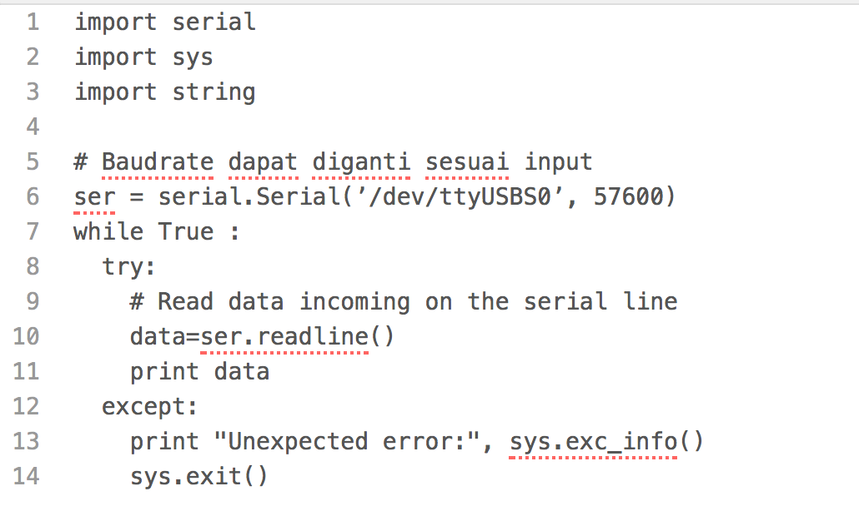
Membaca Input secara USART dengan Raspiberry Pi

Slide 11
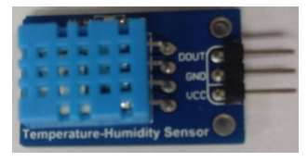
Sensor Temperatur dan Kelembaban
Sensor DHT11 merupakan sensor suhu dan kelembaban yang memiliki out- put sinyal digital dan dapat dikalibrasi dengan suhu dan kelembaban yang nyata, sensor ini memiliki keandalan yang tinggi dan stabilitas jangka pan- jang yang sangat baik. Sensor ini mencakup elemen resistif dan perangkat pensensoran yang mengukur suhu dengan NTC. Sensor ini memiliki kualitas yang sangat baik, respon cepat, kemampuan anti-gangguan, dan keuntungan kinerja yang tinggi[*]. Untuk menggunakan sensor DHT11 yaitu dengan menghubungkan:
• VCC dengan 3.3V - 5.5V
• GND dengan power supply ground
• DOUT dengan MCU.IO (digital output)
Hardware sensor DHT11
[*] http://www.waveshare.com/wiki/DHT11 Temperature- Humidity Sensor

Slide 12
Persiapan
Modul Praktikum
Peralatan:
  PC
  Arduino
  Raspberry PI
  Sensor DHT11
  Kabel USB
  Kabel
Perangkat Lunak
  Arduino IDE
  Python
Koneksi Internet

Slide 13
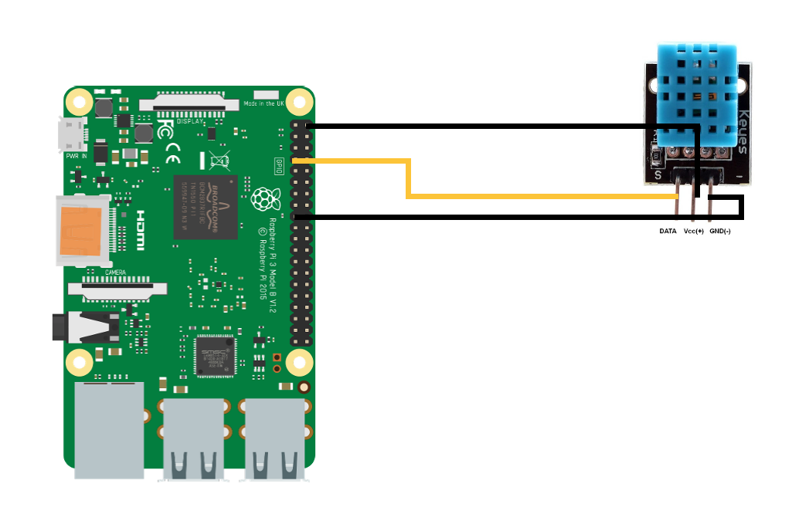
Prosedure – Raspberry PI
Login ke Raspberry dengan terminal
Rangkai perangkat seperti pada gambar
Buat program seperti pada slide selanjutnya “gpioapp.py”
Jalankan “# python gpioapppy”
Buat laporan

Slide 14
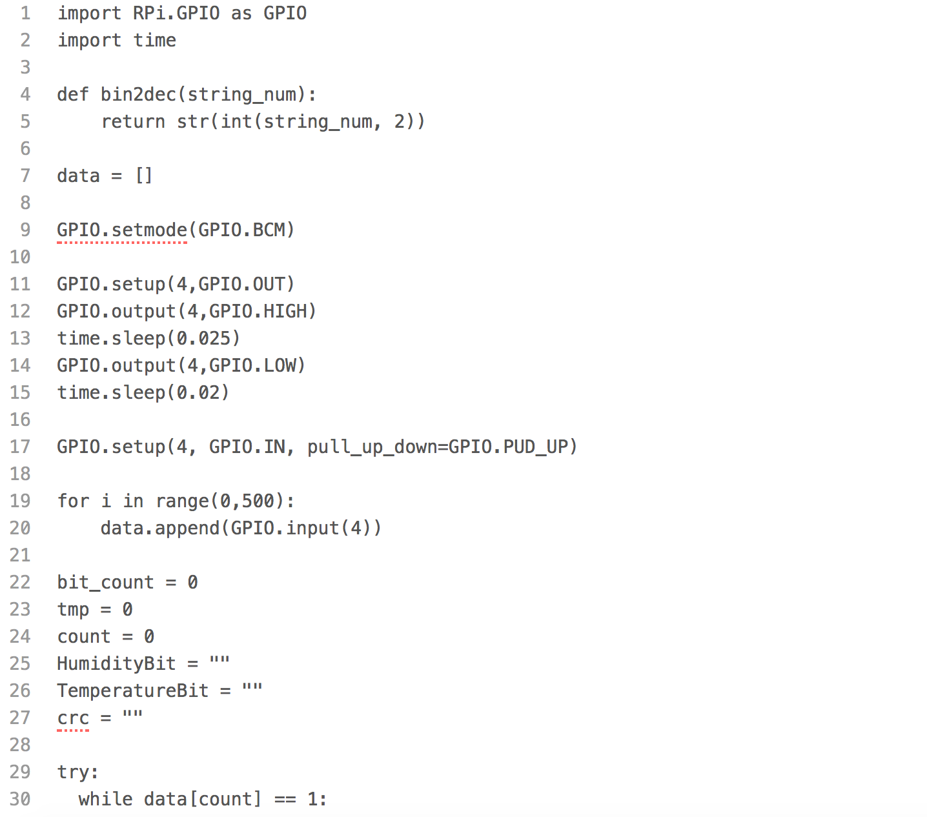
Listing Program

Slide 15
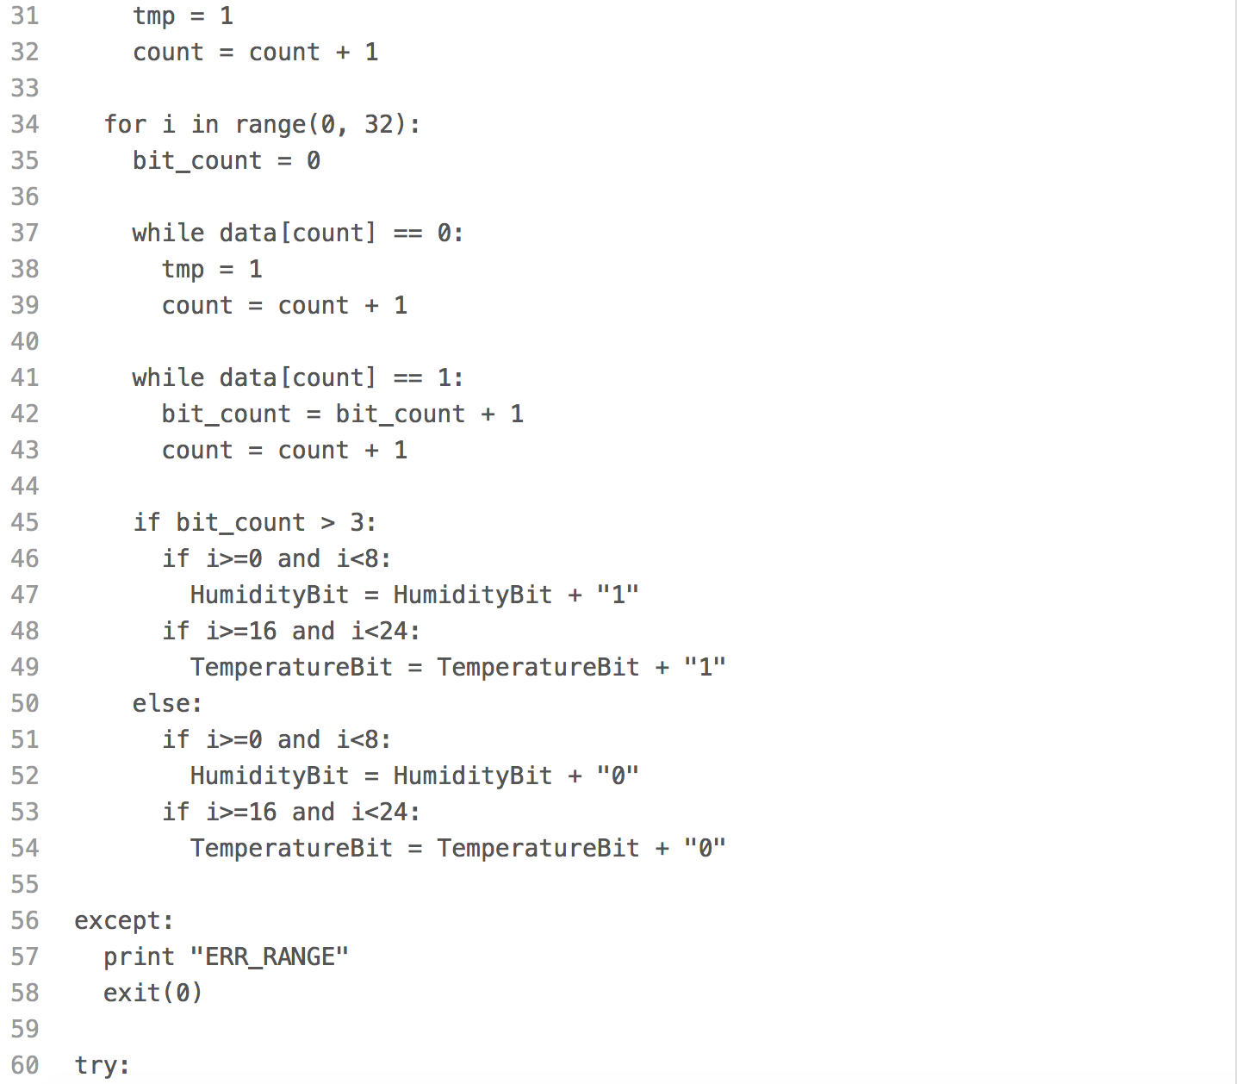
Listing Program 2

Slide 16
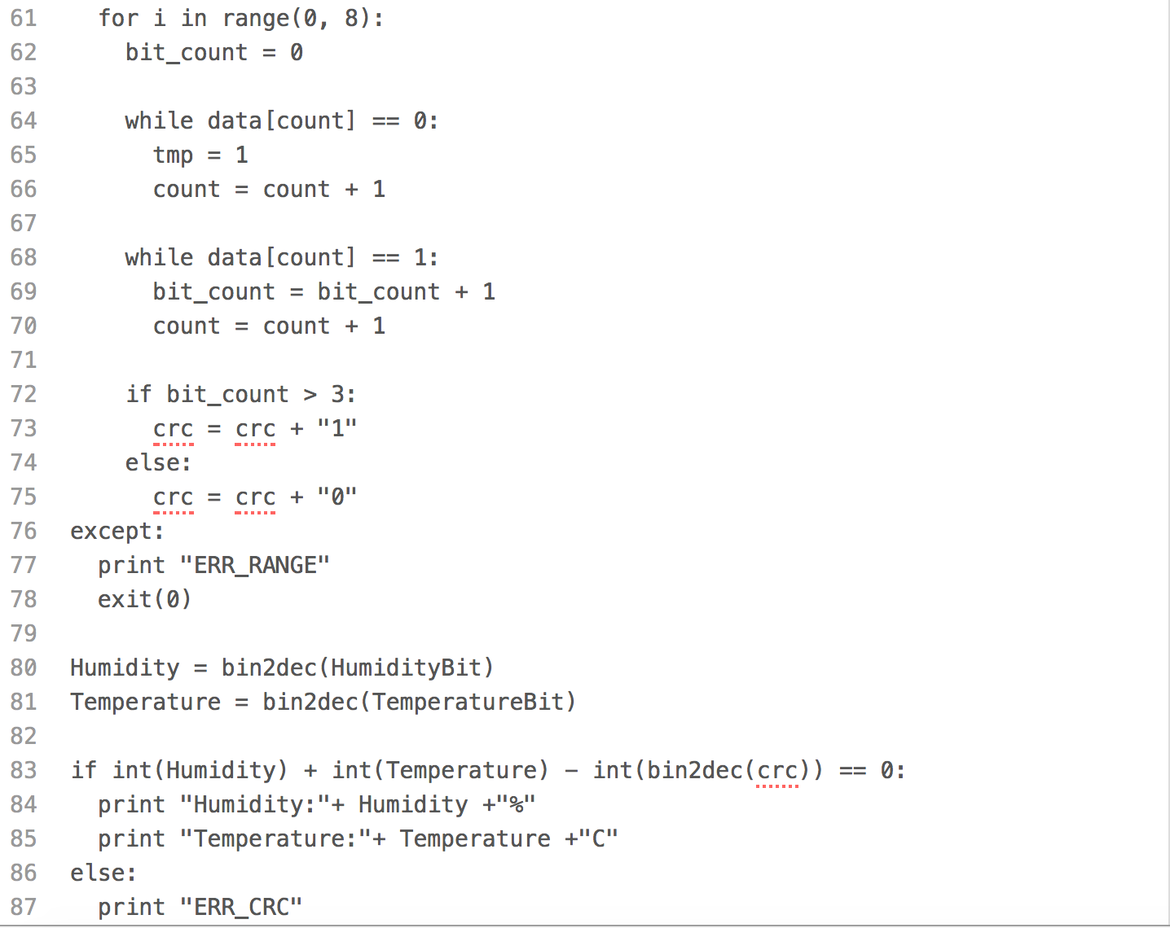
Listing Program 3

